Slide 1
Πρόγραμμα δημιουργίας BACKUP για MySQL Βάσεις και αποστολής με FTP
Χατζηδημητριάδης Βασίλειως
Μπαλατσός Ιωάννης
Μοσχόπουλος Σωτήρης
Μπανάτσας Χρήστος

Slide 2
Εισαγωγή
Πολλές φορές στην διαχείριση εφαρμογών απαιτείται να κάνουμε backup αυτόματα και καθημερινά σε μία ή περισσότερες βάσεις ενός RDBMS. Στη συνέχεια και για λόγους ασφαλείας θέλουμε να αποστείλουμε το backup που κάναμε σε έναν FTP server. Το project που δημιουργήσαμε κάνει αυτό ακριβώς το πράγμα, δηλαδή επιτρέπει τον χρήστη να χρονοπρογραμματίζει και να εκτελεί διαδικασίες backup.

Slide 3
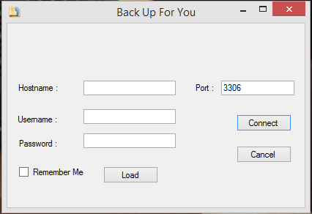
Πρώτη φόρμα
Πριν μιλήσουμε για την πρώτη φορμα του προγράμματος είναι σημαντικό να αναφέρουμε οτί κατά την εκκίνηση, ζητήται από το χρήστη να του δώσει δικαιώματα διαχειρηστή για λόγους που θα εξηγησουμε στην συνέχεια
Αυτή είναι η πρώτη φόρμα που εμφανίζεται στο χρήστη κατά της εκκίνηση του προγράμματος

Slide 4
Πρώτη φόρμα
Δίνεται η δυνατότητα στο χρήστη να πληκτολόγησει ο ίδιος εκείνη την στιγμή τα στοιχεία της βάσης στην οποία επιθυμεί να συνδεθεί, υπάρχει όμως και η επιλογή με την χρήση του button Load να φορτώσει απο ένα αρχείο της πληροφορίες για την σύνδεση.
Αυτές οι πληροφορίες μπορεί είται να υπήρξαν απο πριν αποθηκευμένες, γίνεται όμως να δημιουργήσει και καινούργιο αρχείο με την χρήση του Remember me, το οποίο θα αποκηθεύσει τις τιμές που υπάρχουν στα πεδία , κάτι που κάνει πιο εύκολο τις μελλοντικές συνδέσεις

Slide 5
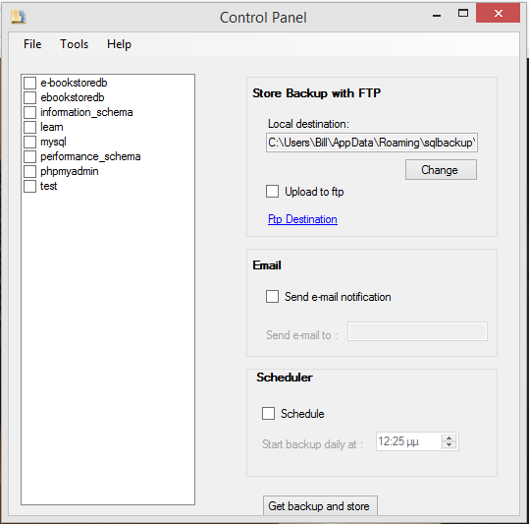
Δεύτερη Φόρμα

Slide 6
Δεύτερη Φόρμα
Αφού γίνει η σύνδεση επιτυχημένα , εμφανίζεται η δεύτη φόρμα.
Είναι η φόρμα που περιέχει τις περισότερες και τις πιο σημαντικές λειτουργίες του προγράμματος μας
Αρχικά περιέχει την λίστα στα αριστερά με τις διαθέσιμες βάσεις που μπορεί να επιλέξει ο χρήστης για να την κάνει backup
Στα δεξιά υπάρχουν το ftp, το email, και το scheduler

Slide 7
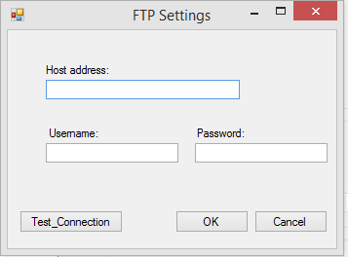
Δεύτερη Φόρμα: FTP
Δίνεται η δυνατότητα εκτός από το τοπικό backup ν γίνει και upload σε έναν ftp server. Για να γίνει βέβαια πρέπει πρώτα να συμπληρωθεί η φόρμα με τα στοιχεία του ftp
Μπορεί επίσης πριν ολοκληρώσει την σύνδεσει να σιγουρευτεί ότι έχει βάλει σωστά τα στοιχεία με την χρήση του button Test_connection

Slide 8
Δεύτερη Φόρμα: EMAIL
Είσάγει το email του για δύο λόγους.
Αν επιθυμεί να του έρθει email με τις πληροφορίες του backup
Αν επιθυμεί να του έρθει mail για την επιτυχή η μη ολοκλήρωση του schedule

Slide 9
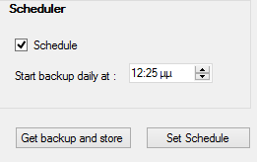
Δεύτερη Φόρμα: SCHEDULE
Κατά την επιλογή του schedule εμφανίζεται το κουμπι που χειρίζεται το schedule το οποίο μεχρι πρότεινος ήταν κρυφό. Επιλέγει ο χρήστης την ώρα που επιθυμει να γίνεται το schedule καθημερινά και έπειτα εμφανίζεται ανάλογο για το αν δημιουργήθηκε επιτυχώς το schedule

Slide 10
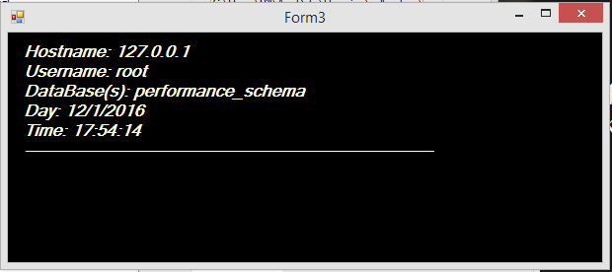
Backup-Φορμα 3
Αφού έχει κάνει όλες του τις επιλογές τότε το μόνο του του απομένει είναι να κάνει backup με την χρήση του button Backup and srore. Κατά την επιλογή εμφανίζεται αρχικά για την πληκτρολόγηση του κωδικού της βάσης και έπειτα εμφανίζεται η τρίτη φόρμα με πληροφορίες σχετικά με το backup

Slide 11
TEΛΟΣ

